Slide 1


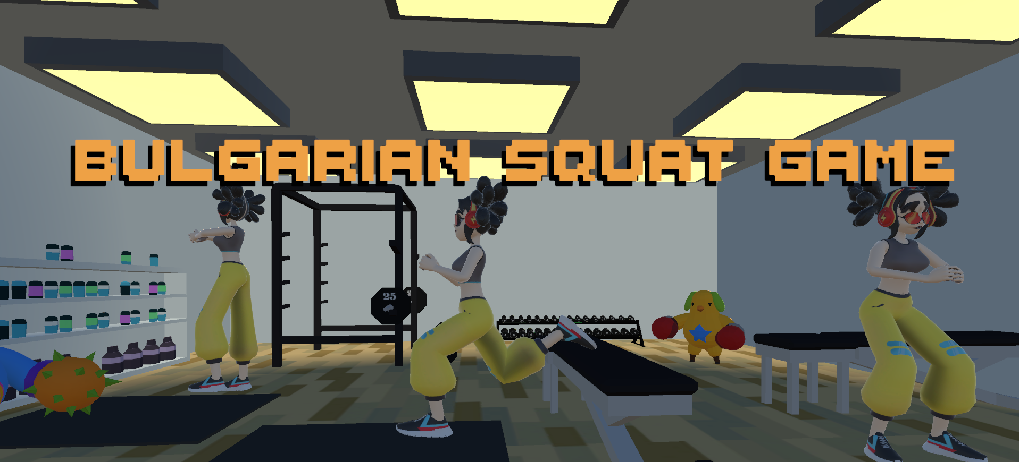
MCU-CSIE 第22組
整合Exergaming技術於健身訓練上之研究—以保加利亞蹲為例

Slide 2

概覽
利用WebCam偵測人體節點，使用計算節點間的相對位置作為判斷標準，
再經由Unity投射及時人體影像，且判斷姿勢是否正確。
技術基礎
目標
OpenPose
Unity 3D
設計一個 Exergaming 系統
在沒有專業人士的指導也可以改善錯誤動作的系統

Slide 3





流程
Unity將節點位置
投射在3D場景中
WebCam讀取影像
OpenPose偵測人體節點
Python將節點位置轉化成
可供Unity讀取的Json檔
偵測節點間的相對位置
判斷姿勢是否正確

